Slide 1
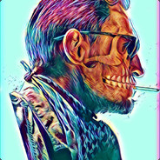
MARX
CS:GO皮肤教程
我的创意工坊二维码

Slide 2
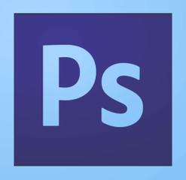
MARX
制作皮肤所需工具
GCFScape CS:GO PS Cs6 VTFEditor Notepad++

Slide 3
MARX
1.下载官方给的便于玩家制作皮肤的UV线图和3D模型（下载方式见图解）
网址：http://blog.counter-strike.net/workshop/resources.html
在网页中点击此处下载

Slide 4
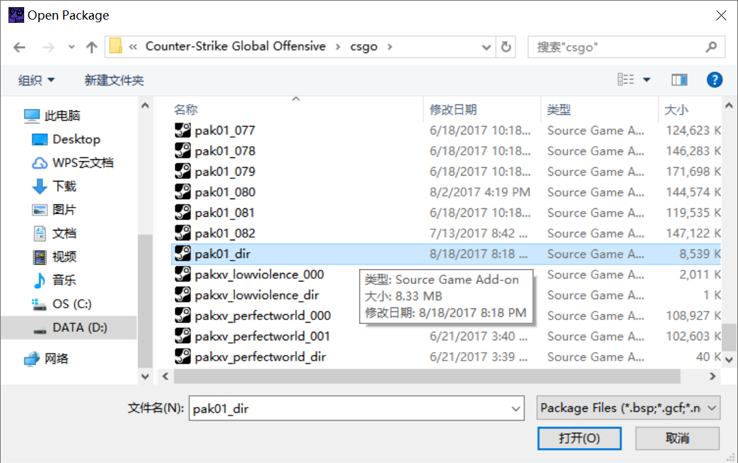
MARX
2.用我们的 GCFScape工具将官方的VPK文件打开取出没带皮肤的出事贴图（过程附图解）
①运行GCFScape，点左上角打开（open），选择路径进入csgo文件夹里，双击pak01_dir.vpk

Slide 5
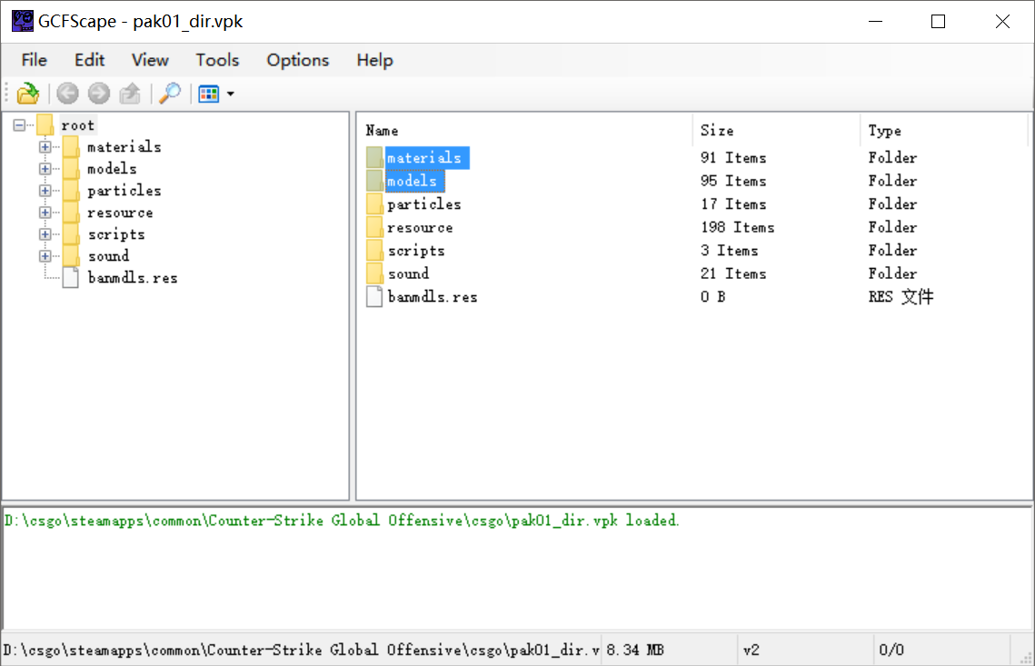
MARX
②按住（shift）键来点选materials和models两个文件夹，然后点击右键选择（extract）来将文件导出。
（ps:建议将这两个文件丢在刚刚图片上的csgo文件夹里）

Slide 6
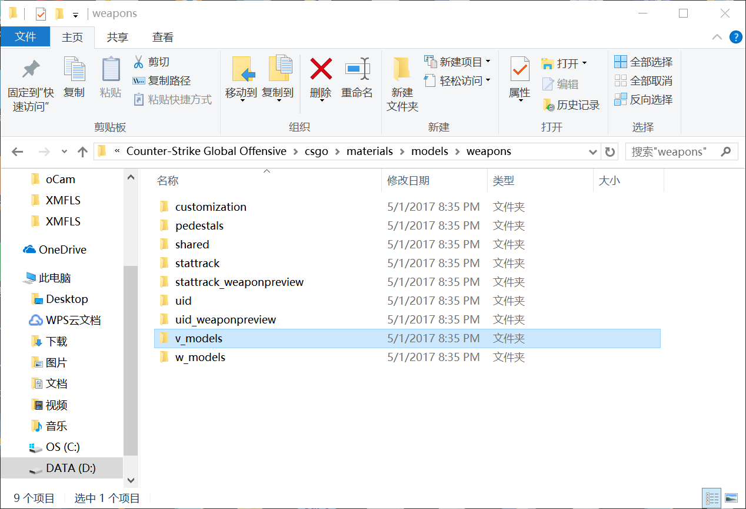
MARX
③将文件导出之后，我们找到我们导出的文件中的materials，然后依次点击materials—models—weapons，这样我们可以找到一个叫做v_models的文件，这个文件里面就有我们需要的贴图。

Slide 7
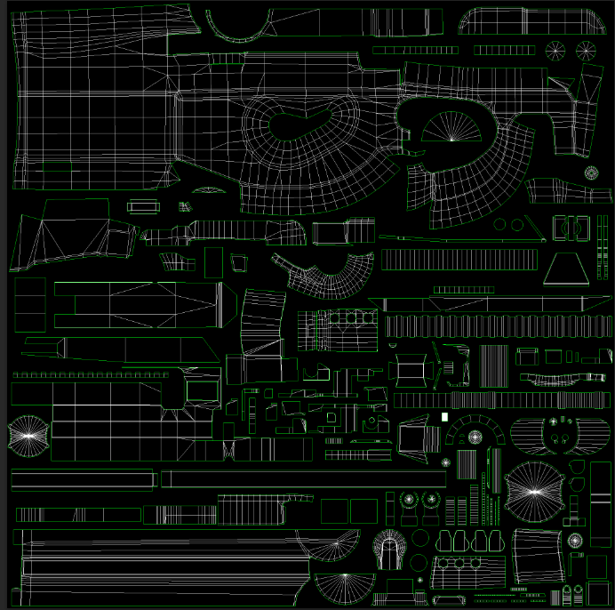
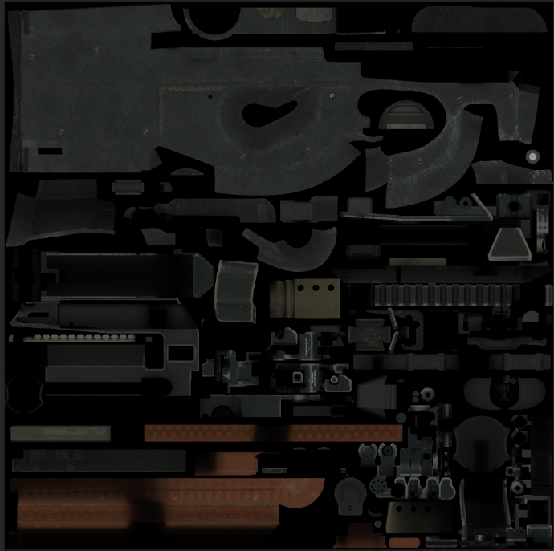
MARX
以P90为例
官方给的线图 我们自己导出的材质图

Slide 8
MARX
3.当我们在打开v_models文件寻找我们要的贴图时，会发现里面的文件后缀都是（v）开头的文件，我么要的是将其中的后缀是（.vtf）的文件转换成我们需要的tga文件（依旧以p90为例）

Slide 9
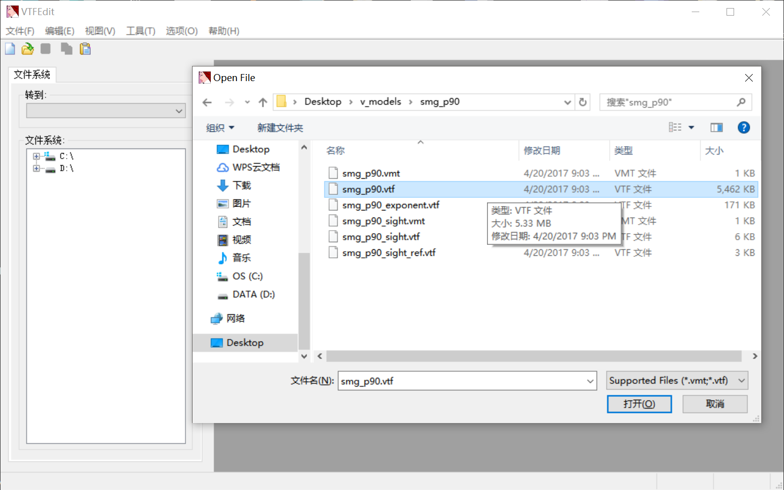
MARX
①我们首先点开之前下载的VTFEdit软件，然后依次点击（文件—打开），在v_models文件夹里面找到藏着你要的武器贴图的文件夹，例如（v_models—smg_p90），在这样的文件夹里选中后缀为（.vtf）的文件然后双击点开。

Slide 10
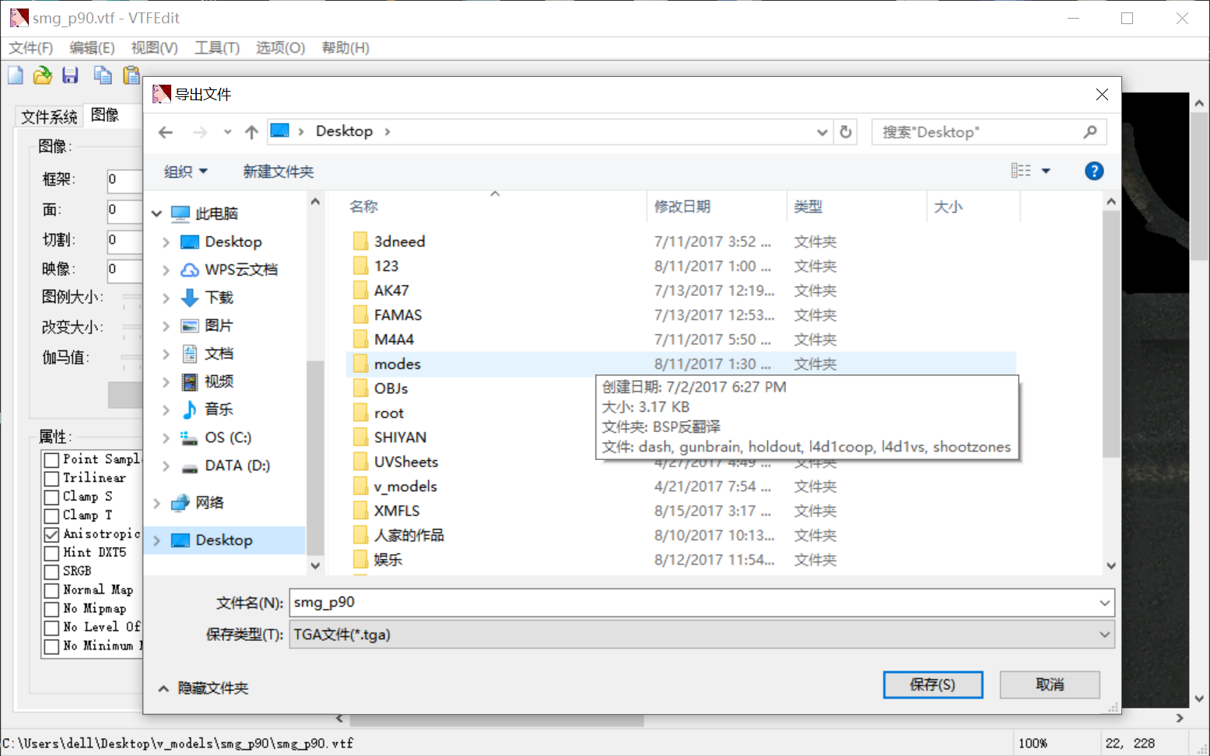
MARX
②当选中的文件被打开之后，左边的一堆数据都别去管，直接点击（文件—另存为），选好一个你觉得合适的路径后按确定键，我们需要的原版皮肤就导出来了。

Slide 11
MARX
4.做完以上步骤，基本上前期工作就结束了，现在让我们用PS Cs6来绘制属于我们自己的皮肤！

Slide 12
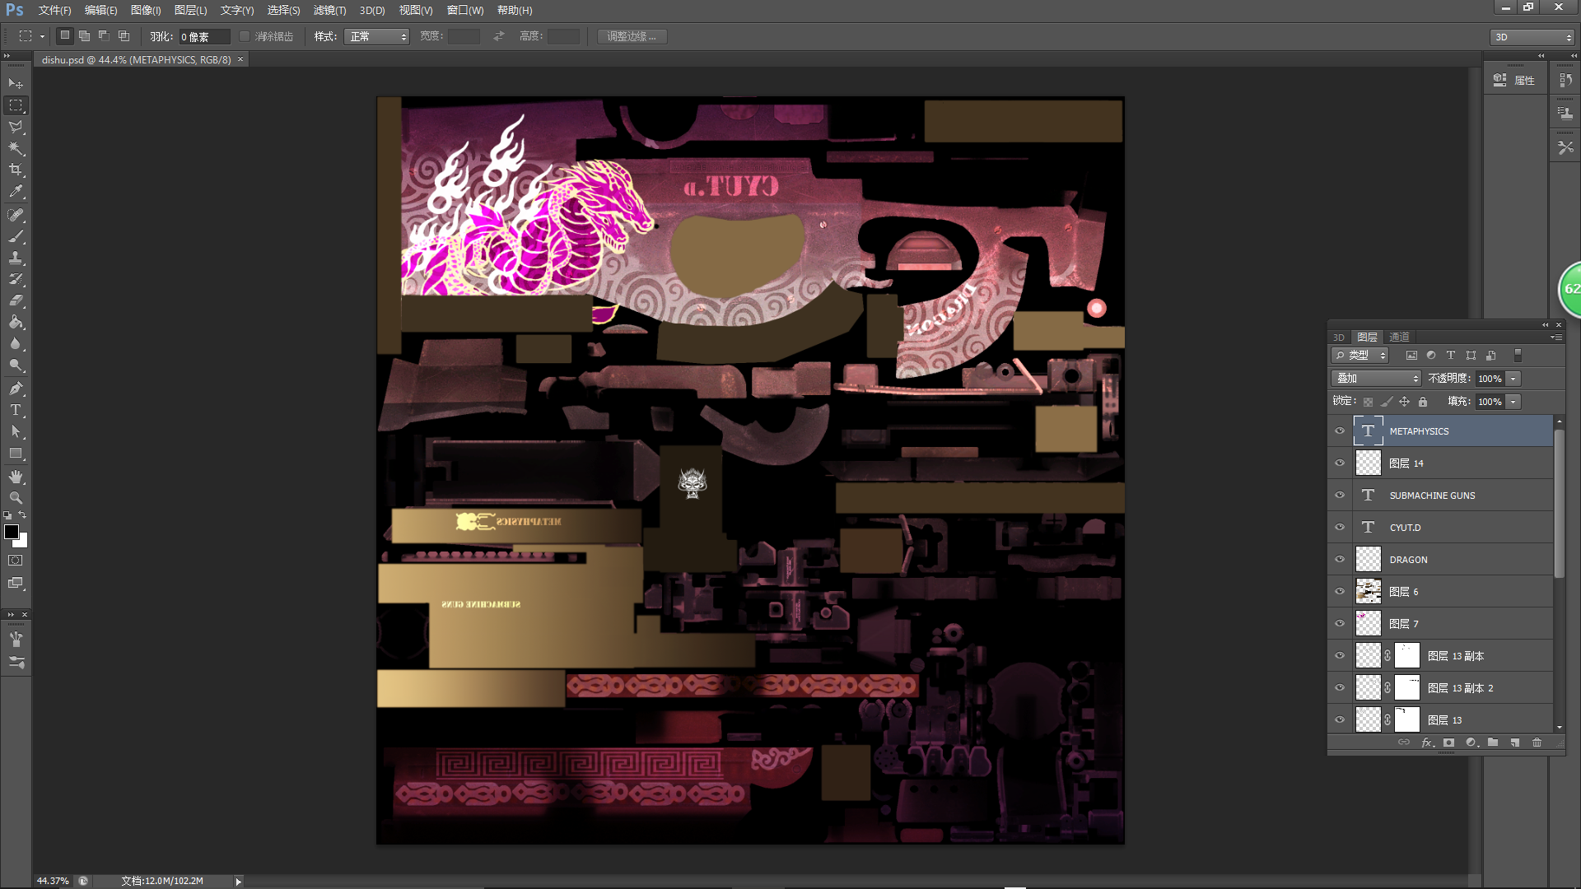
MARX
①接下来就简单了，把你想要的贴图一个劲的往上面贴，直到满意为止。事后将贴图导出记得存成后缀是（.tga）的文件。
（ps：如果不会用PS的小伙伴可以自己上网找基础教程，只要有点使用基础就足够了）

Slide 13
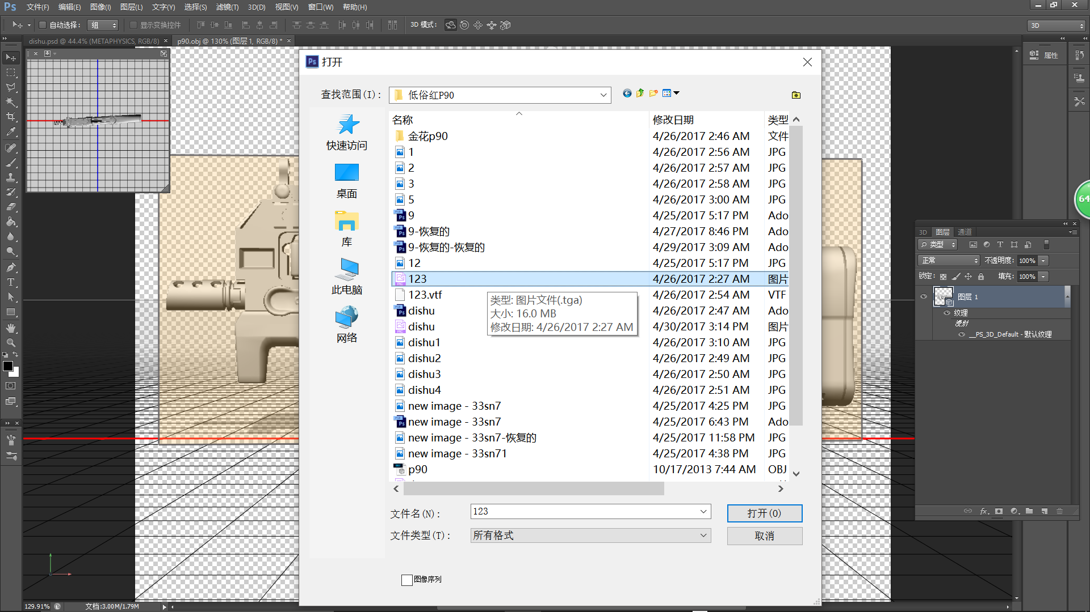
MARX
②当然，我们不可能一个劲不看效果的瞎做。我们在做的过程中需要将我们之前在官网上下载下来的一个叫做OBJ的文件夹里的模型在PS中打开，在模型上点击右键，然后选择选择栏最上面从左往右数第二个图标，最后点击漫反射并选择替换纹理,选择我们做好的贴图导进去。

Slide 14
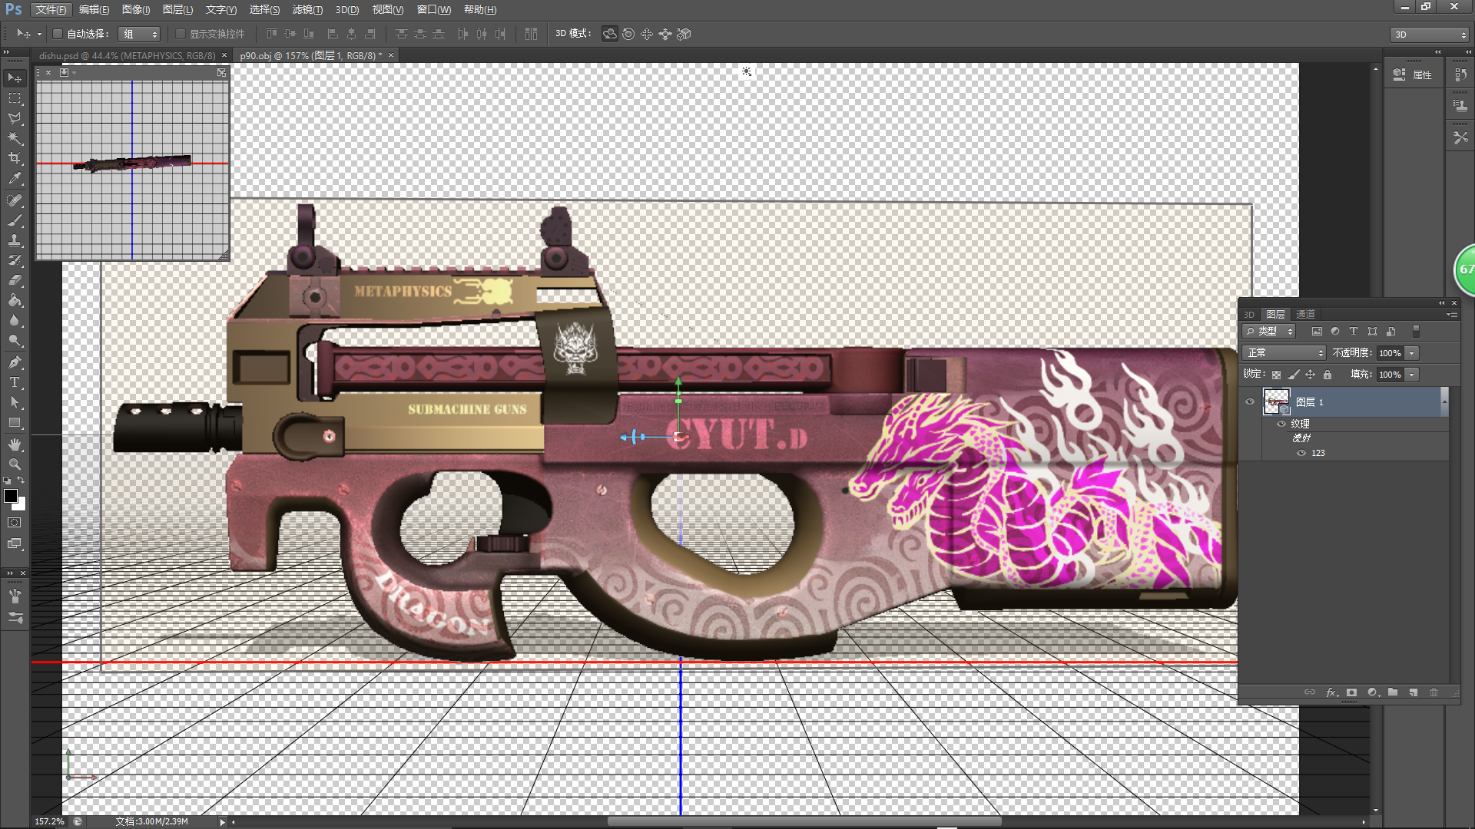
MARX
③将自己做好的皮肤贴上去后，我们就可以美美的先自己观赏一下，当然也可以截图发到群里分享一下，哈哈哈。

Slide 15
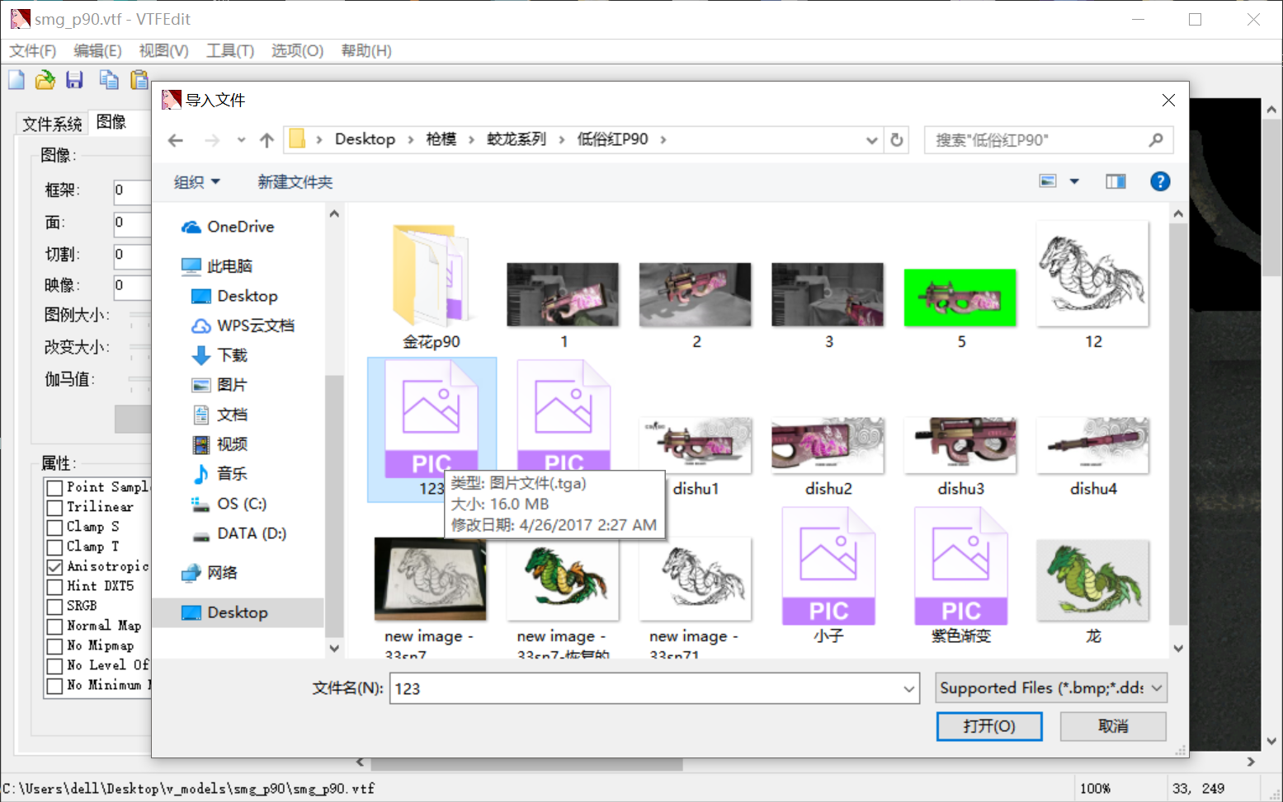
MARX
④为了之后的操作，光有（.tga）文件是不够的。所以我们需要继续使用VTFEdit来将我们的贴图转换成后缀（.vtf）的文件。依次点开（文件—导入—我们做好的贴图文件）

Slide 16
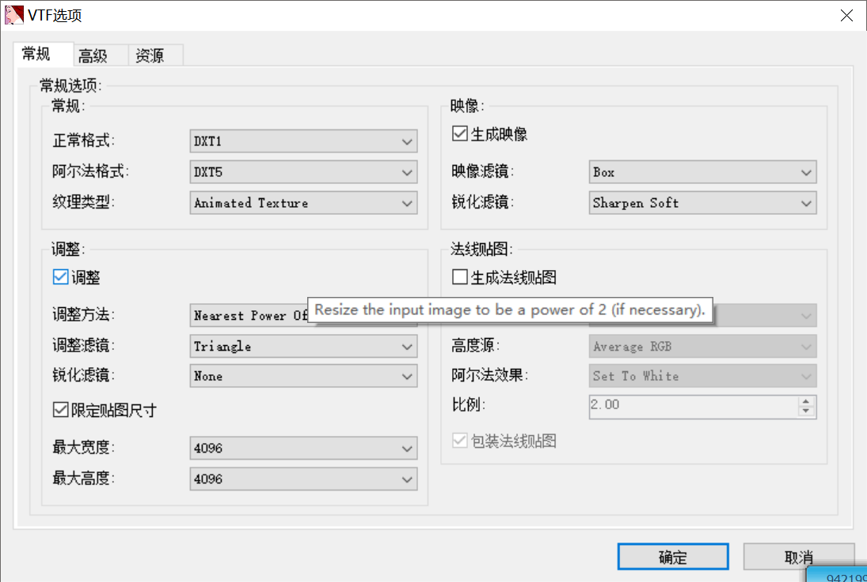
MARX
⑤点开你做的的皮肤贴图后会跳出这样一个框框，别管它，直接选择（确定）。

Slide 17
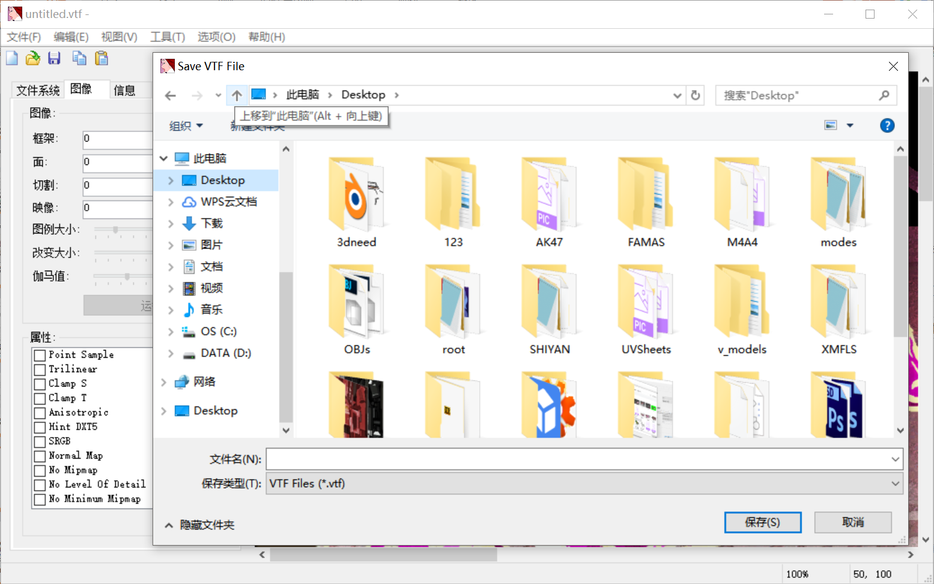
MARX
⑥等你做的皮肤贴图被打开之后，在点击（文件）选项，然后选择（另存为）来将它导出来，这样，我们的贴图绘制工作就告一段落了。

Slide 18
MARX
5.把vtf文件置入workshop中。
①进入CS:GO之后，按键盘上(~)键，会出现这样的界面，我们在底下的输入框里输入（workshop_workbench），然后按回车键。

Slide 19
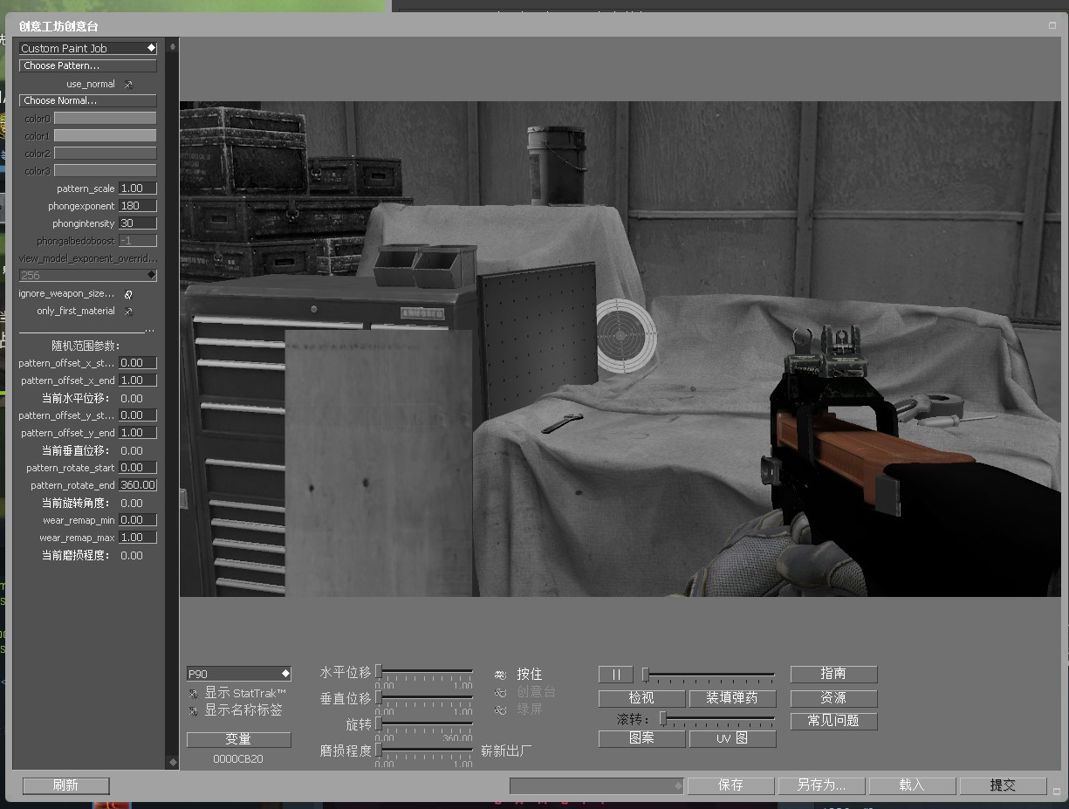
MARX
②按完回车键会出现这样一个界面，大家对照着我这张图将你们的界面的各个地方都改一下。

